Slide 1

HackCirc
Mobile Ad-Hoc Network for Drone Mission

Slide 2
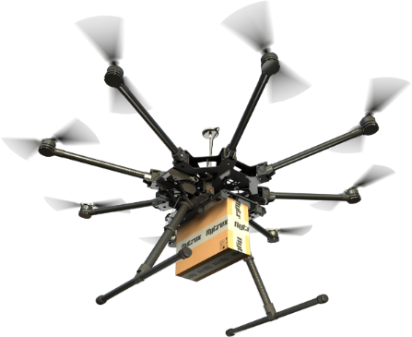


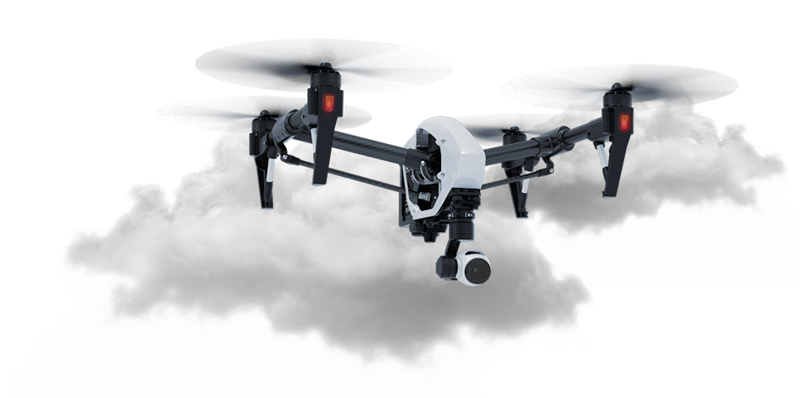

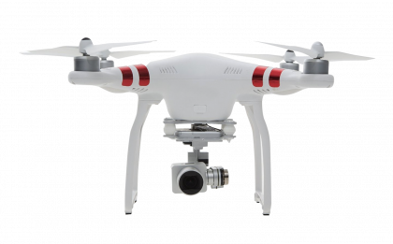

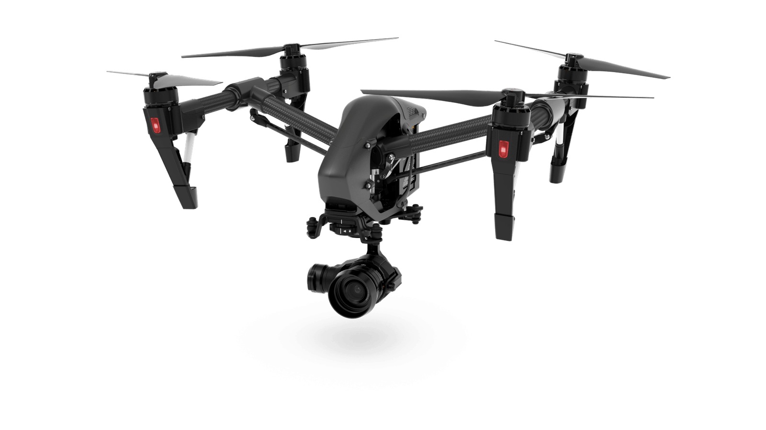
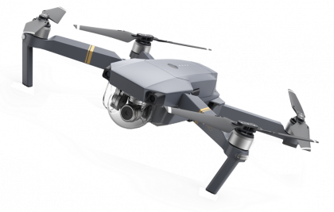

Slide 3
דרישות
רשת עצמאית ללא שרת מרכזי
רציפות תקשורת גם בנפילת תקשורת של אחד הרחפנים
גיבוי והחלפה בין רחפנים להשלמת המשימה

Slide 4
הפתרון
מימוש רשת אד-הוק ניידת Mobile Ad-Hoc Network
ללא שרת מרכזי
מיפוי הרשת באופן דינמי בפרוטוקול OLSR V2
נפילת רחפן מזוהה מידית ונמצא מסלול תקשורת חלופי
מציאת המסלול הקצר בין הרחפנים באמצעות אלגוריתם אלגוריתם דייקסטרה
ניהול משימות ואלגוריתם ניהול בקשות והחלפות רחפנים במשימות

Slide 5
הדגמה
עליית רשת
שליחת הודעה
הורדת רחפן
החלפת משימה

